Slide 1
Kjekt å ha... feilhåndtering og andre nyttige verktøy
IN1000 – Høsten 2019
Henrik Hillestad Løvold
Universitetslektor, Institutt for informatikk
http://ifi.uio.no

Slide 2
Plan for dagens forelesning
Ulike typer feil
Syntaksfeil
Logiske feil
Unntak
Feil som kan fanges opp
Håndtering av unntak
Større programmer
Refaktorering
Enhetstesting
Dokumentasjon
Foto: Vitaly Vlasov, Creative Commons (CC-BY-SA)

Slide 3
Ulike typer feil

Slide 4
To typer feil
Syntaksfeil
Fanges opp av tolkeren
DU har faktisk skrevet noe som ikke er gyldig kode
Logiske feil
Mer vrient å avdekke, fordi...
Programmet ditt kjører!
Kan fanges opp som unntak (exceptions), mer om dette senere...
Eller de kan være helt gyldige programmer
{ToFeil.py}

Slide 5
Hvordan avdekke ulike feil?
Syntaksfeil
Generelt greit å avdekke
Tolkeren gir en feilmelding, og en indikasjon på hvor feilen oppstår
Men selv når disse er luket ut, er du ikke nødvendigvis ferdig med oppgaven...
Logiske feil
Gir programmet forventet output?
Hvis nei – hvorfor ikke?
Feilrettingstips
Før du kjører: skriv ned hva du mener programmet skal skrive ut
Ved uventet utskrift: «vær datamaskin»
I koden: håndterer du grensetilfeller korrekt?
Generelt: har du rettet opp syntaksfeil er IKKE programmet gjennomtestet!

Slide 6
Mentimeter-sesjon!
Gå til menti.com

Slide 7
Unntak

Slide 8
Hva er et unntak (exception)?
Unntak
Kjøretidsfeil
Oppstår når noe skjer som du ikke har tatt høyde for i koden
Eksempler på unntak...
IndexError: listIndexOutOfRange
FileNotFoundError: [Errno 2] No such file or directory: 'minFil.txt’
AttributeError: 'NoneType' object has no attribute 'oppdaterAlder’
Hvordan håndtere dette på en god måte?
if-sjekker
Noen ganger holder det ikke med if-sjekk...
try – except – finally

Slide 9
try – except – finally
try:
forsøk kode som kan gi feil
except:
hvis noe feil skjedde, gjør dette...
finally:
utføres alltid
{Unntak.py, Unntak2.py}

Slide 10
Større programmer

Slide 11
Større programmer: en oversikt
Refaktorering
Dokumentasjon
Enhetstesting

Slide 12
Refaktorering av kode
Noen ganger skriver vi «kjapp og gæli» kode.
Kan koden forkortes?
Logisk overlapp mellom if-sjekker og i løkker?
Ordet break
Kohesjon
Klasser skal ha ansvar for sitt, og bare sitt område av programmet
Aggregering av kode
Vi streber alltid etter høy kohesjon
Kobling
Innviklede system er vanskelige å navigere
Analyser hvilke klasser som behøver å kommunisere med hverandre
Vi streber alltid etter lav kobling
{aggregering.py}

Slide 13
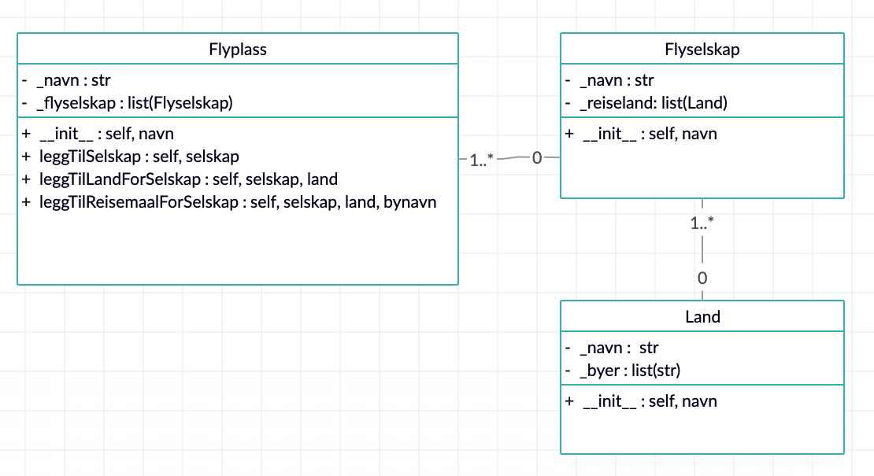
{aggregering.py}

Slide 14
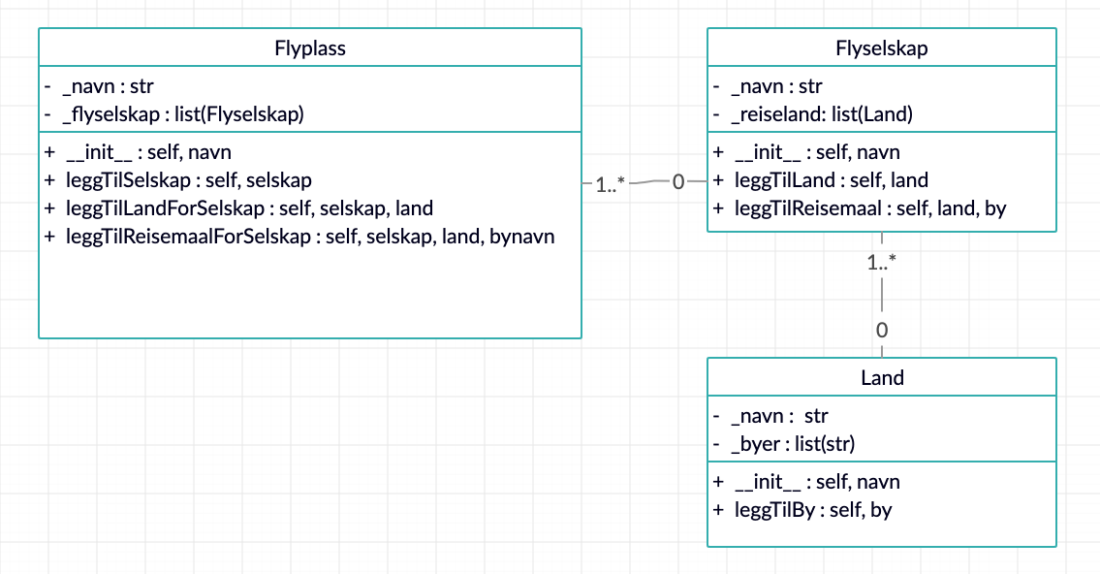
{aggregering.py}

Slide 15
Enhetstesting
For hver enkelt klasse, skriv en test for alle metoder
Hvorfor?
Kode endres ett sted – vil det fortsatt fungere i et større system?
Vi forsikrer oss om at koden fungerer uavhengig av kontekst
Hvordan?
Lag en metode enhetstest_klasse()
Test alle metoder i klassen
Grensetilfeller
Ved endring av klasse
Kjør enhetstesten for å sjekke om alt fremdeles fungerer!
Forsikring om at klassen vil fungere i et større system
{aggregering.py}

Slide 16
Dokumentasjon
Funksjonen help(parameter)
Docstring-dokumentasjon
Triple anførselstegn – ikke bare for kommentarer!
I klasser: rett under klassedefinisjonen
I metoder: rett under metodedefinisjonen (før innhold)
Vi forsøker...
{aggregering.py}

Slide 17
Hva bør du ta med deg fra forelesningen?
Ulike typer feil
Logiske feil plukkes ikke opp av tolkeren!
Unntak
Hvorfor og hvordan man benytter try-except-finally
Større program
Refaktorering
Kohesjon og kobling
Aggregering av kode
Enhetstesting
Eksamen...
Du vil bli bedt om å skrive et større system, tenk på hvordan du bygger det opp!

